Slide 1
“하나님의 경륜의 최종단계로서 땅의 분배의 예표는 무엇인가?”
( 여호수아 13:1~7 )
정보배 목사

Slide 2
에베소서
1:3
엡1:3 찬송하리로다 하나님 곧 우리 주 예수 그리스도의 아버지께서 그리스도 안에서 하늘[들 안]에 속한(있는) 모든 신령한(영적인) 복을 우리에게 주시되

Slide 3
요한계시록
1:5
계1:5 또 [그분은] 충성된(신실한) 증인으로 죽은 자들 가운데에서 먼저 나시고, 땅의 임금들(왕들)의 머리(통치자)가 되신 예수 그리스도로 말미암아, 은혜와 평강이 너희에게 있기를 원하노라. 우리를 사랑하사 그[분]의 피로(안에서) 우리 죄[들]에서[부터] 우리를 해방하시고

Slide 4
요한계시록
5:9~10
계5:9~10 그들(24장로들)이 [질적으로] 새[로운] 노래를 불러 이르되 [당신은] 두루마리를 가지시고(취하시고) 그[것의] 인봉[들]을 떼기에 합당하시도다 [왜냐하면] [당신은] 일찍이 죽임을 당하사(셨기 때문이다). [그래서] [당신은] 각 족속과 방언과 백성과 나라 가운데에서 사람들을 피로 사서(사셨기 때문이다) [그리고] 당신은] 하나님께 드리시고 10 [당신은] 그들로 우리 하나님 앞에서(에게) 나라(왕국)와 제사장들을 삼으셨으니(만드셨습니다) [그러므로] 그들이 땅[위]에서 [장차] 왕 노릇 하리로다 하더라

Slide 5
요한계시록
21:24~26
계21:24~26 [그리하여] 만국(민족들)이 그[것의](그 도시의) 빛 가운데로(빛을 통하여) [장차] 다니고(걸어다닐 것이다). [그리고] 땅의 왕들이 자기[들의] 영광을 <가지고> 그리로(그 성 안으로) 들어가리라(가져오고 있는 중이다) … 26[그리고] 사람들(그들=땅의 왕들)이 만국(민족들)의 영광과 존귀를 <가지고> 그리로(그 성안으로) [장차] 들어가겠고(가져올 것이다)

Slide 6
하나님의 경륜(분배)의 단계
●전단계(막10:45)
(죄사함)
애굽에서 나오면서 (유월절양의 피를 바름)
- 자격 얻음
●1단계(요10:10)
(생명분배)
광야에서
(만나를 먹음)
(생수를 마심)
- 하나님의 자녀 산출
●2단계(요일3:8)
(땅분배)
가나안 땅에서
(가나안7족속과 전쟁함)
- 상속자 배출

Slide 7
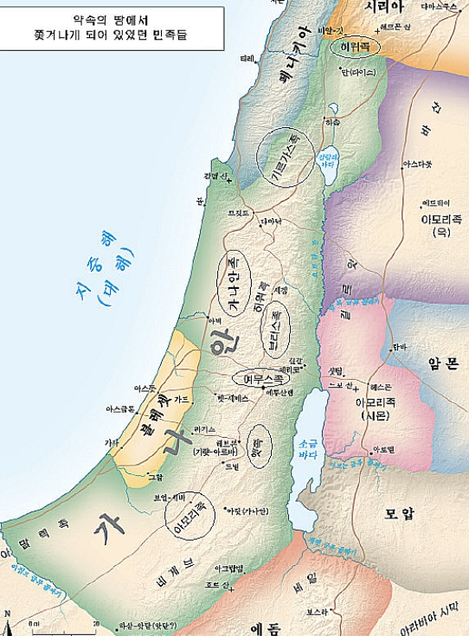
아침묵상
4. 히위
가나안 일곱족속
회개와천국복음방송
2022.03.22(금)
7.기르가스
3. 아모리
2. 가나안
6. 브리스
5. 여부스
3. 아모리
1. 헷
3.아모리

Slide 8
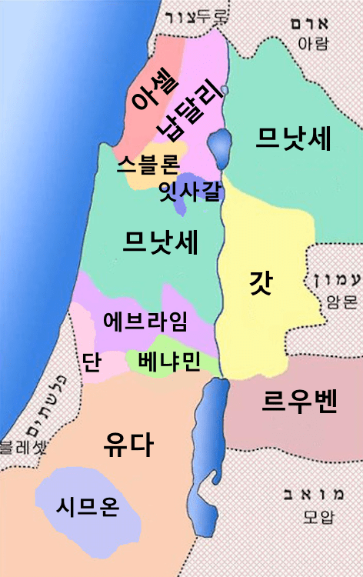
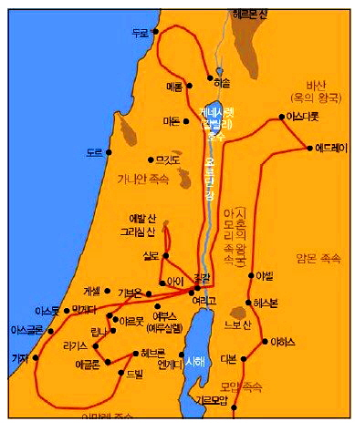
아침묵상
회개와천국복음방송
2022.03.22(금)
북부
동부
중부
남부

Slide 9
아침묵상
회개와천국복음방송
2022.03.22(금)
두 지파 반
(요단강 동편 분배)

Slide 10
아침묵상
회개와천국복음방송
2022.03.22(금)
●
딤낫세라
여호수아와 갈렙
(특별기업 분배)
●
헤브론

Slide 11
아침묵상
회개와천국복음방송
2022.03.22(금)
아홉 지파 반
(요단강 서편 분배)
1. 유다지파
2. 에브라임지파
3. 므낫세지파
4. 나머지 7지파

Slide 12
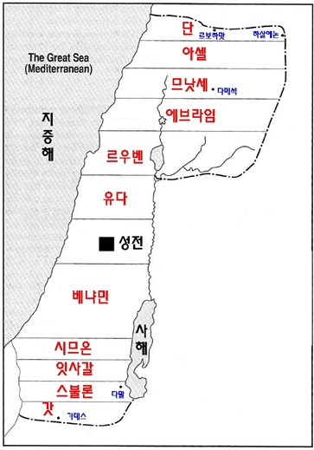
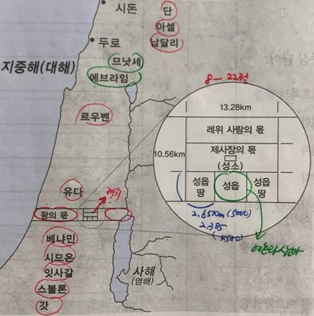
아침묵상
회개와천국복음방송
2022.03.22(금)
에스겔 환상
(B.C.572년)

Slide 13
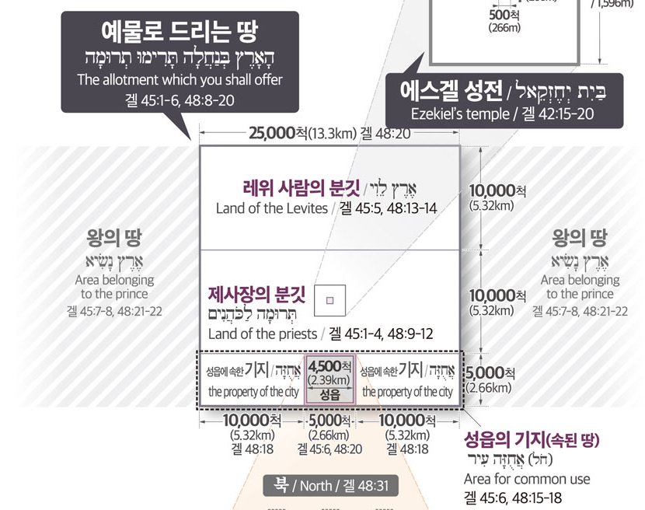
아침묵상
회개와천국복음방송
2022.03.22(금)
4. 왕
4. 왕
2. 레위인
1.제사장
3. 일반백성 일부

Slide 14
아침묵상
일반 평민
회개와천국복음방송
2022.03.22(금)
예물로 드려지는 땅
유다지파
일반 평민
베냐민지파

Slide 15
고린도전서
9:24~27(1)
고전9:24~27 운동장(경지장 안)에서 달음질하는 자들이 다 달릴지라도 오직 상을 받는 사람은 한 사람인 줄을 너희가 알지 못하느냐 너희도 상을 받도록 이와 같이 달음질하라 25 이기기를 다투는(경쟁하는) 자마다 모든 일에 절제하나니 그들은 썩을 승리자의 [면류]관을 얻고자 하되 우리는 썩지 아니할 것(면류관=승리관)을 얻고자 하노라…

Slide 16
고린도전서
9:24~27(2)
26 그러므로 나는 달음질하기(달리기)를 향방(목표) 없는 것 같이 아니하고 싸우기(권투하기)를 허공을 치는 것 같이 아니하며, 27 내가 내 몸을 쳐 복종하게 함(거칠게 다루는 것)은 내가 남에게 전파한 후에 자신이 도리어 버림을 당할까 두려워함이로다(버림이 되지 않도록 하기 위함이라)

Slide 17
베드로전서
1:3~4
벧전1:3~4 우리 주 예수 그리스도의 아버지 하나님을 찬송하리로다. 그의 많으신 긍휼대로 예수 그리스도를 죽은 자 가운데서 부활하게 하심으로 말미암아(통하여), 우리를 거듭나게 하사, 산 소망이 있게 하시며 4 썩지 않고(불멸하며) 더럽지(더럽혀지지) 않고, 쇠하지(시들지) 아니하는 유업(유산,상속재산,기업)을 잇게 하시나니 곧 너희를 위하여 하늘[들 안]에 간직하신 것이라

Slide 18
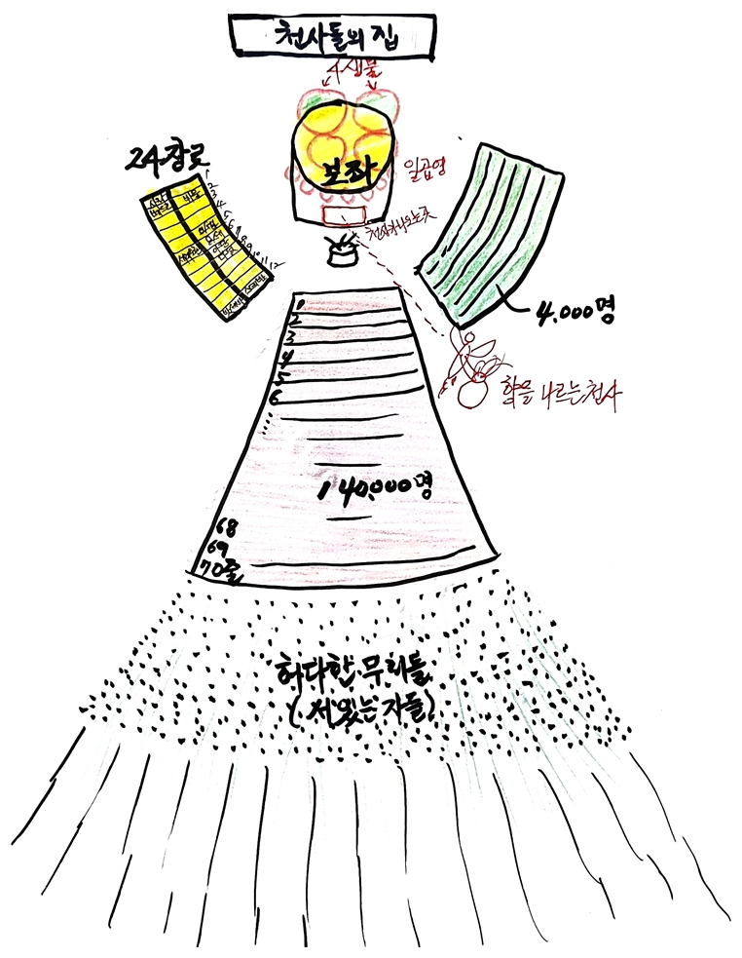
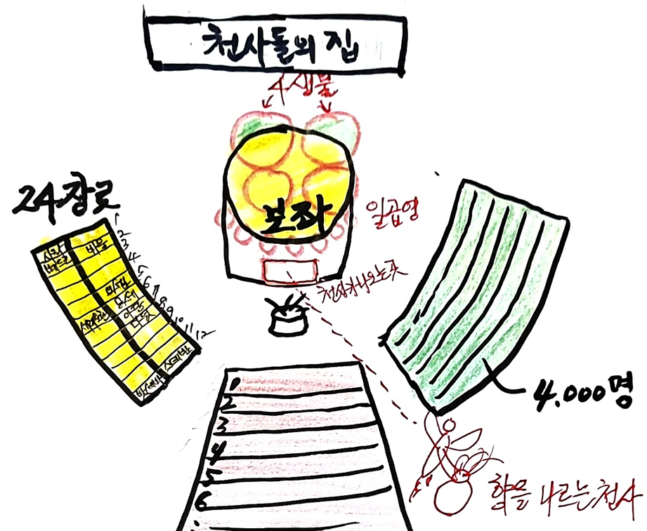
아침묵상
회개와천국복음방송
2022.03.22(금)

